Slide 1

Árboles de decisión y diagramas de influencia
Miguel Santiago Cervilla
Juan Soler Márquez

Slide 2
INDICE:
Árbol de decisión problema 1
Diagrama de influencia problema 1
Definición problema proyecto
Costes y Árbol de decisión
Diagrama de influencia problema proyecto

Slide 3
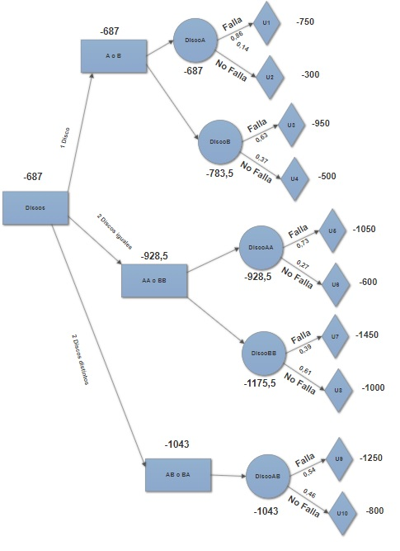
Árbol de decisión
P(A)=pexp(2,rate=1/1)=0.86
P(B)=pexp(2,rate=1/2)=0.63
P(A∩A)= P(A)*P(A)=0.73
P(B∩B)= P(B)*P(B)=0.39
P(A∩B)= P(A)*P(B)=0.54

Slide 4
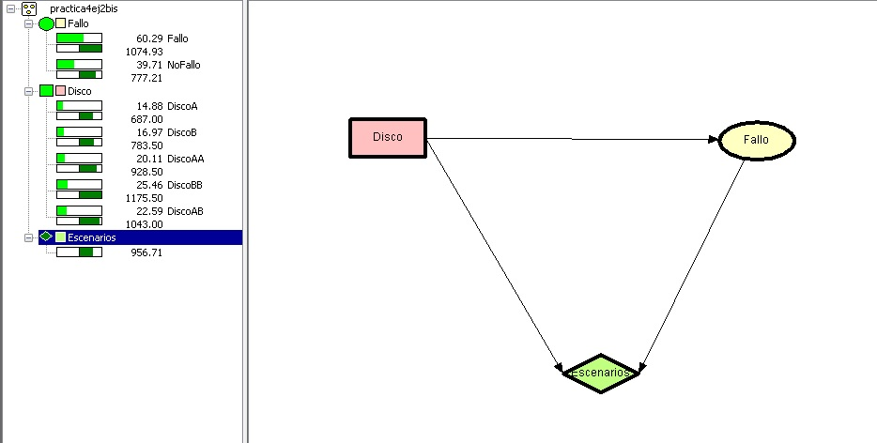
Diagrama de influencia

Slide 5
Definición problema propuesto
Problema sobre cajeros automáticos.
Debemos escoger un método de reparación de los cajeros automáticos de la
empresa.
Hay 3 tipos distintos: Básico, Mecánico y Completo.
Tiempo medio de reparación 3 horas.
Tiempo medio de vida de piezas mecánicas 1 año.
Tiempo medio de vida de piezas electrónicas 3 años.

Slide 6
Costes y Árbol de decisión
Coste de la reparación básica es de 350 euros al año sin ningún tipo de piezas.
Coste de la reparación mecánica es de 500 euros al año e incluye las piezas mecánicas.
Coste de la reparación completa es de 650 euros al año e incluye todas las piezas.
El coste de las piezas mecánicas es de 200.
El coste de las piezas electrónicas es de 500.
Una vez que se estropea cualquier pieza, se cambian todas.

Slide 7
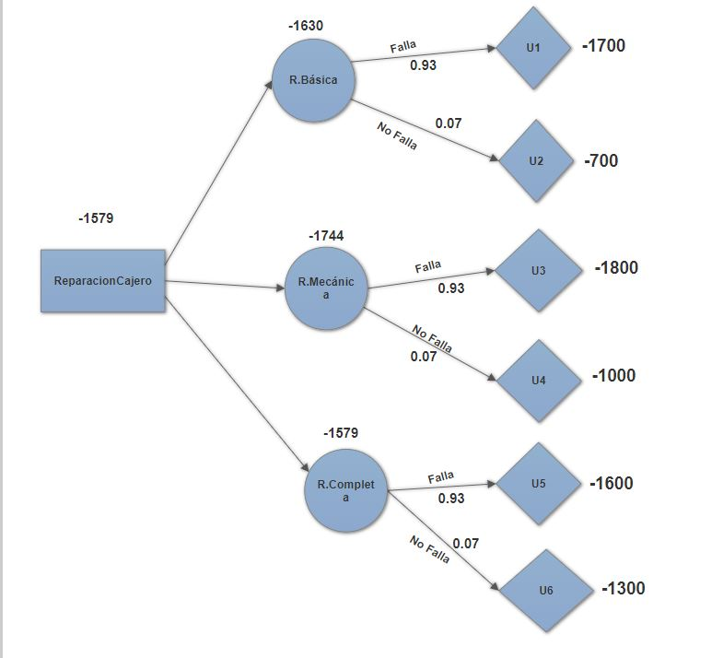
Costes y Árbol de decisión

Slide 8
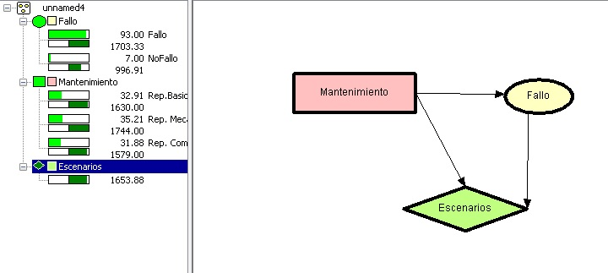
Diagrama de influencia

Slide 9
FIN
Gracias por su atención

